Slide 1
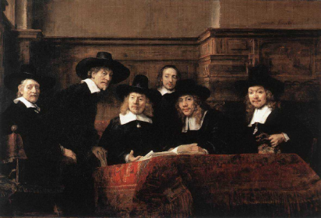
Европейское общество в раннее новое время. Повседневная жизнь.

Slide 2
Установить соответствие
Слои населения | Род деятельности
А)откупщики Б)фермеры В)новые дворяне Г)банкиры | 1)предприниматели, занимавшиеся сельским хозяйством и поставляющие на рынок сельскохозяйственную продукцию 2)Богатые люди, бравшие на откуп сбор какой-либо пошлины или налога 3) люди, работающие в сельском хозяйстве и использующие при этом наемный труд и технику 4) Владельцы мануфактур 5)люди, совершавшие сделки с деньгами

Slide 3
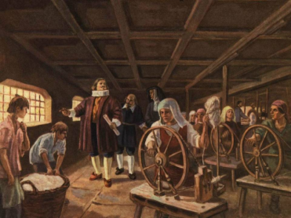
По какому принципу образованы ряды
А) биржа, банк, мануфактура
Б) ремесленный цех, мастерская ремесленника, крестьянское хозяйство

Slide 4
О каком городе говорили в 16 веке, что он « поглотил торговлю других городов» и стал « воротами Европы»?
1) Париж
2) Кельн
3) Антверпен
4) Лондон

Slide 5
К буржуазным слоям общества относились:
А) купцы
Б) банкиры
В) наемные рабочие на мануфактурах
Г) владельцы мануфактур

Slide 6
Огораживания.
Объясните поговорку «Копыто овцы превращает песок в золото».
Какие последствия для крестьян имели огораживания?

Slide 7
Какие продукты составляли основу питания большинства сельского населения в европейских странах в XVI-XVII в.
1) белый хлеб
2) мясо
3) каши и похлебки из овса, проса, ячменя
4) картофель

Slide 8
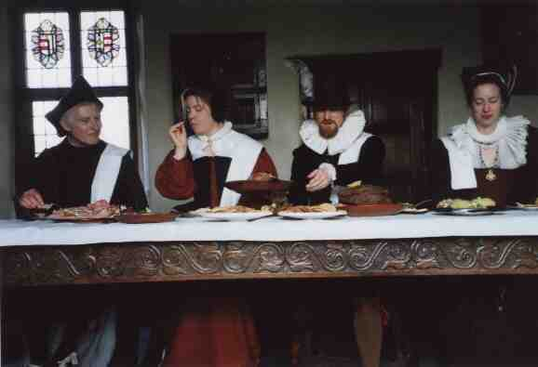
Прокомментируйте выражение
«Скажи мне, что ты ешь, и я скажу тебе, кто ты есть»

Slide 9
«Люди с дорожной обочины».
Вопрос: За счет каких социальных групп формировался класс наемных рабочих?

Slide 10
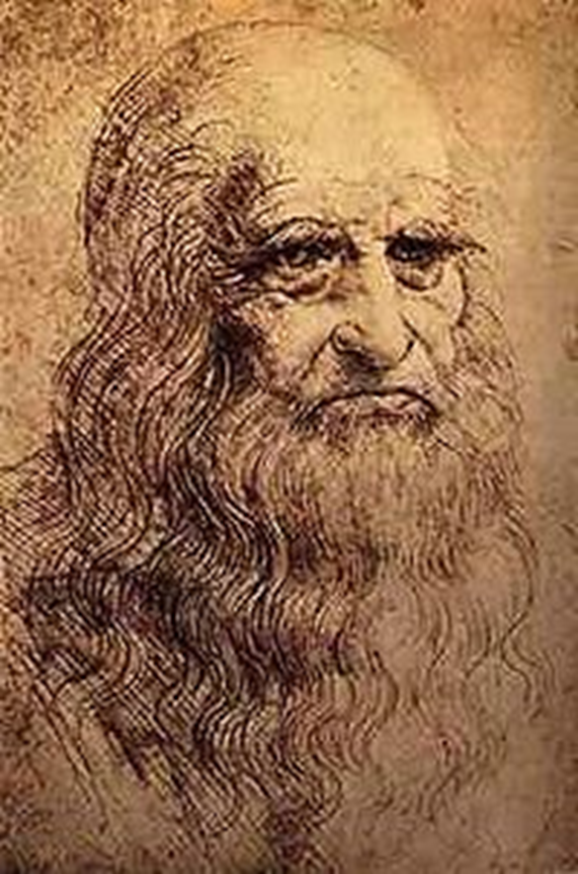
Мир художественной культуры возрождения

Slide 11
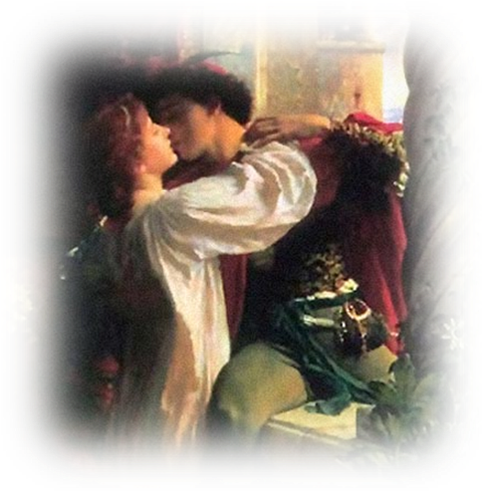
Эпоха Возрождения (середина XIV – середина XVII вв.)
Проторенессанс (предвозрождение)
(XIII – начало XV в.)
Позднее Возрождение
(вторая половина XVI в.)

Slide 12
Главная цель жизни человека.
Средние века | Новое время (Возрождение)
Спасение души. Для этого необходимо, верить в Бога, соблюдать церковные обряды не грешить. | Успех. Прославиться в искусстве, науке, торговле, предпринимательстве, путешествиях и т.д. Но обязательно приносить пользу людям!!!

Slide 13
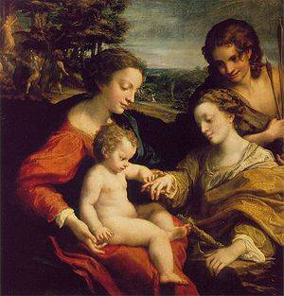
Высокое Возрождение
Особенности этого времени:
(конец XV –начало XVI вв.)
Родина -Италия
обмирщение сознания человека (он не думает о божественном, его мысли о земной, мирской жизни);
человек сильный, прекрасный деятельный, умеет ценить время;
Высоко ценится образованность

Slide 14
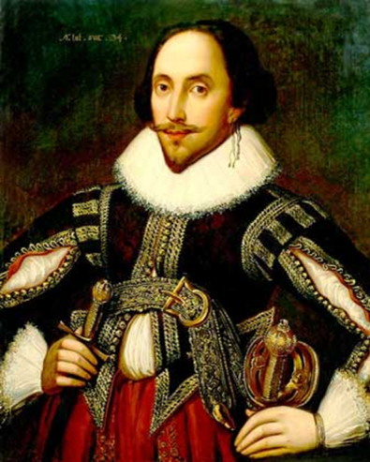
английский драматург и поэт, один из самых знаменитых драматургов мира, автор по крайней мере 17 комедий, 10 хроник, 11 трагедий, 5 поэм и цикла из 154 сонетов. Произведения: «Ромео и Джульетта», «Гамлет», «Король Лир»
Уильям Шекспир
(1564 -1616)

Slide 15
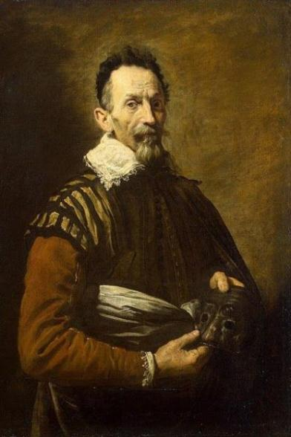
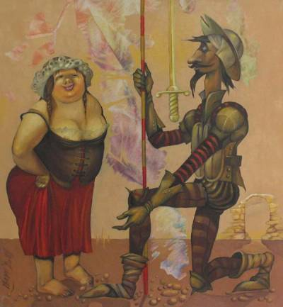
известен как автор одного из величайших произведений мировой литературы — романа «Дон Кихот».
Мигель де Сервантес Сааведра
(1547 - 1616)
«Дон Кихот» был задуман как пародия на средневековые рыцарские романы

Slide 16
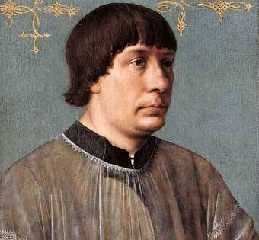
Музыкальное
искусство
Одним из наиболее знаменитых композиторов
эпохи Возрождения был Дюфаи, его музыку исполняли повсеместно.
В эпоху Возрождения профессиональная музыка испытывает сильное
влияние народной музыки. Появляются различные жанры музыкального
искусства:
баллада
опера
сольная песня

Slide 17
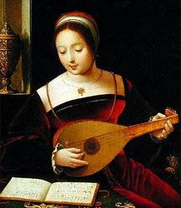
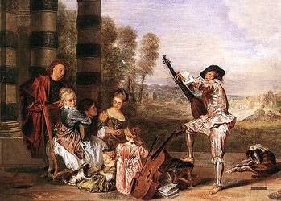
Светская музыкальная культура
ценилось искусство сочинять и петь мадригалы – лирические вокальные произведения;
предшественники оперы;
Создавались музыкальные
кружки;
правила хорошего тона предписывали уметь играть на музыкальных инструментах;
музыка Возрождения вышла из узких рамок церковных правил.

Slide 18
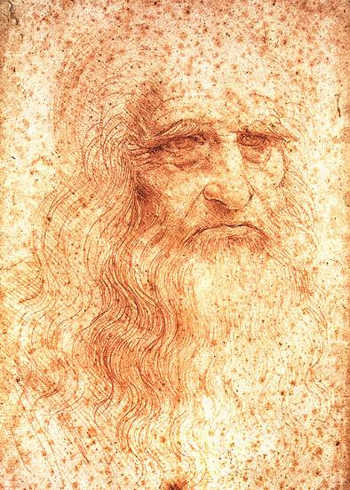
Леонардо да Винчи (1452-1519)

Slide 19
Леонардо да Винчи (1452-1519)
Самым знаменитым ученым, художником, поэтом эпохи Возрождения считается Леонардо да Винчи. Его можно смело назвать воплощенным идеалом личности нового времени.

Slide 20
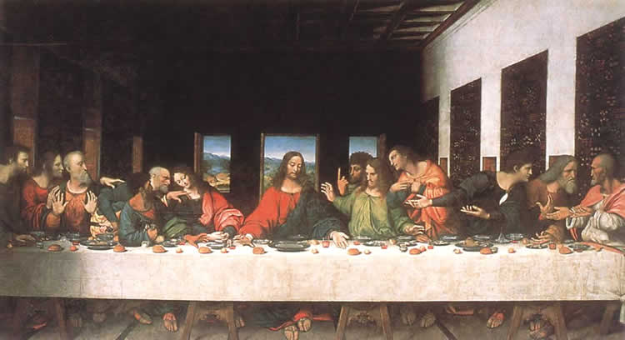
Тайная вечеря
Санта-Мария делле Грацие, Милан

Slide 21
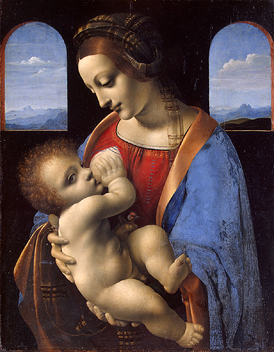
Мадонна Литта (Мадонна с младенцем)
Эрмитаж, Санкт-Петербург

Slide 22
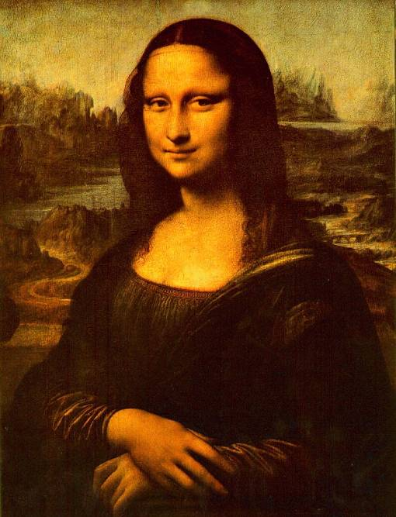
Мона Лиза (Джоконда)
Лувр, Париж

Slide 23
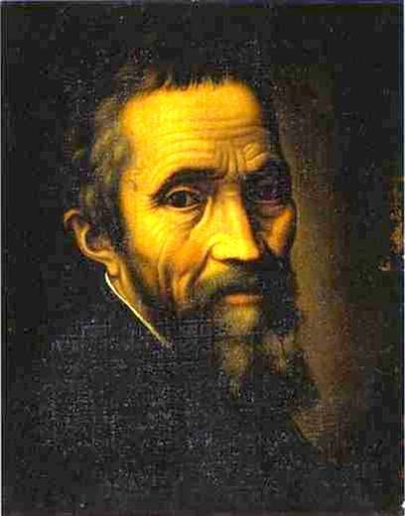
Микеланджело Буонарроти (1475-1564)

Slide 24
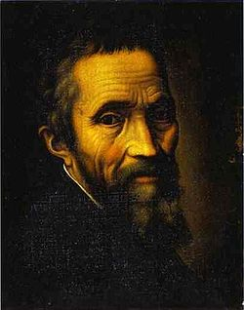
Микеланджело Буонарроти (1475-1564)
Скульптор, художник, поэт, архитектор, обладал неистовым нравом, в своих произведениях «опередил время».

Slide 25
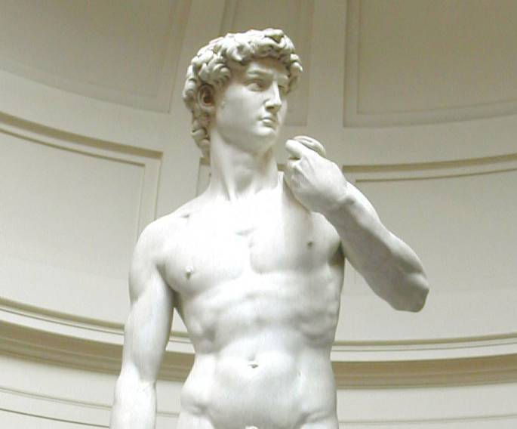
Давид
Академия, Флоренция

Slide 26
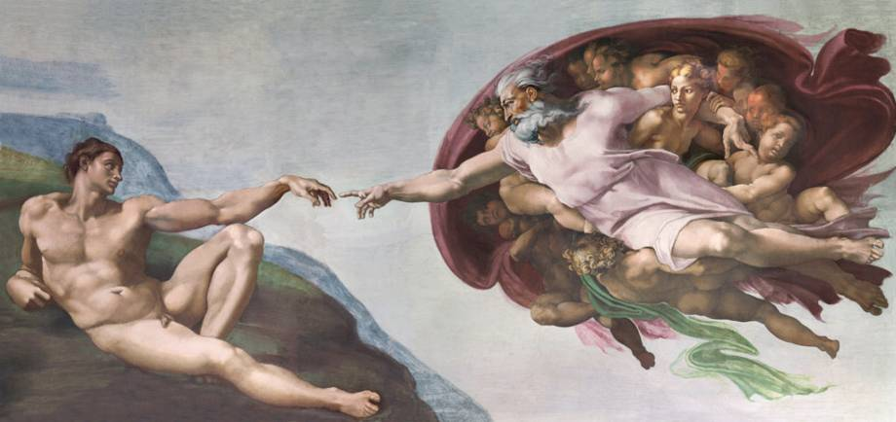
Сотворение Адама
Фрагмент росписи свода Сикстинской капеллы, Ватикан

Slide 27
Стихотворение из Цикла сонетов
Кто создал всё, кто сотворил и части –
И после выбрал лучшую из них,
Чтоб здесь явить нам чудо дел своих,
Достойное его высокой власти…

Slide 28
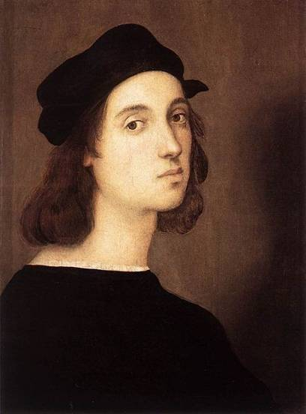
Рафаэль Санти (1483-1520)

Slide 29
Рафаэль Санти (1483-1520).
Самым «ренессансным» из художников Возрождения считается Рафаэль Санти. Его произведения гармоничны по композиции и совершенны по колориту, сюжеты считаются классическими.

Slide 30
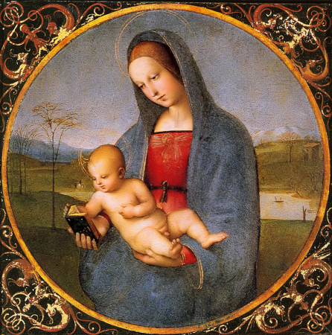
Мадонна Конестабиле
Эрмитаж, Санкт-Петербург

Slide 31
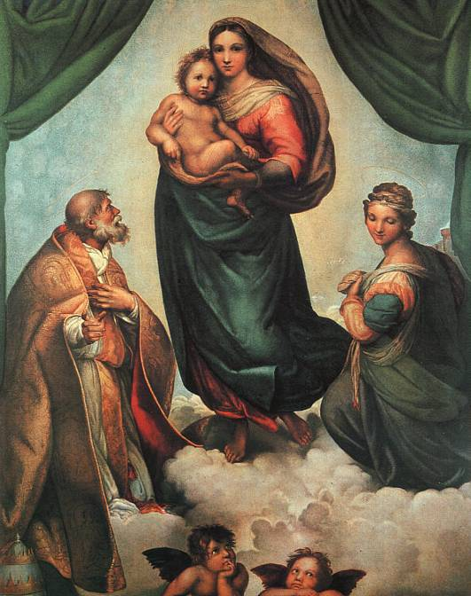
Сикстинская мадонна
Картинная галерея, Дрезден

Slide 32
Северное Возрождение

Slide 33
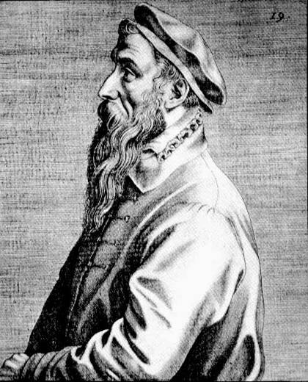
Питер Брейгель Старший (1525/1530-1569)

Slide 34
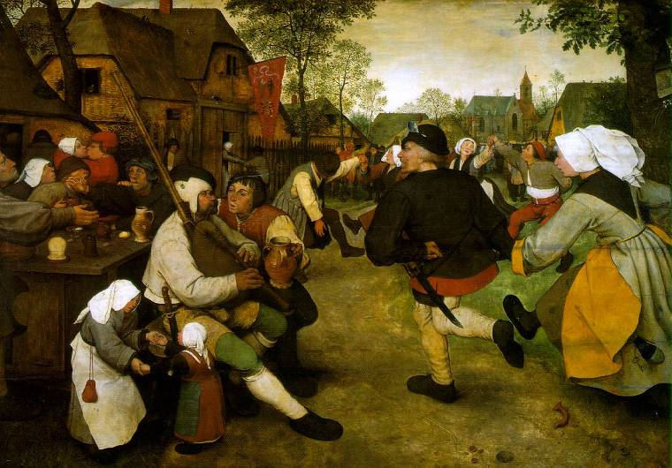
Крестьянский танец
Музей истории искусства, Вена

Slide 35
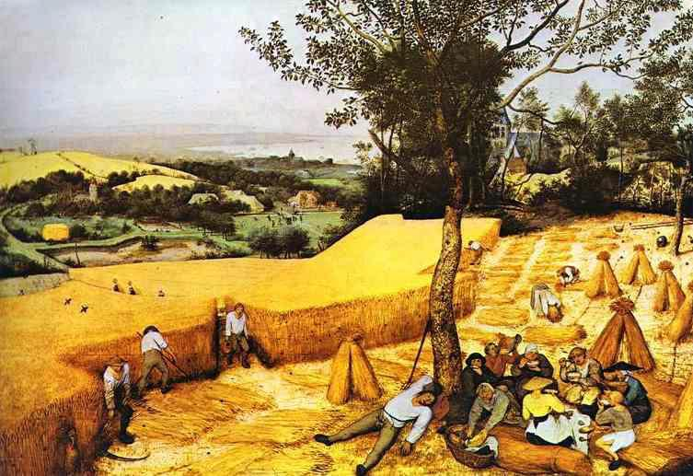
Жатва
Музей Метрополитен, Нью-Йорк

Slide 36
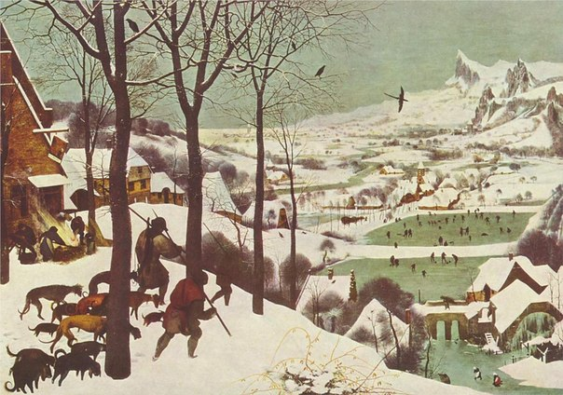
Охотники на снегу
Музей истории искусства, Вена

Slide 37
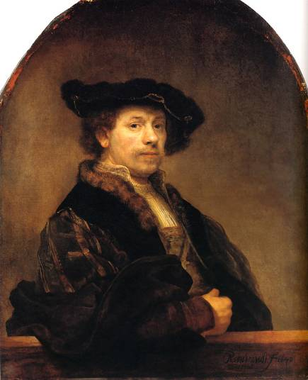
Рембрандт Харменс ван Рейн (1606-1669)

Slide 38
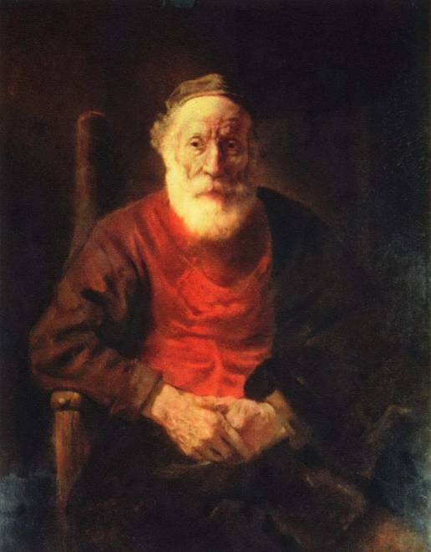
Портрет старика в красном
Эрмитаж, Санкт-Петербург

Slide 39
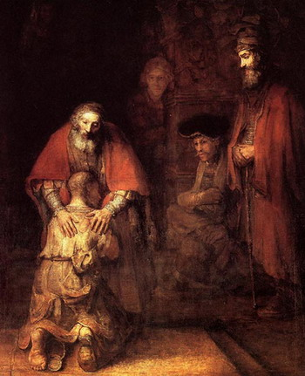
Возвращение блудного сына
Эрмитаж, Санкт-Петербург

Slide 40
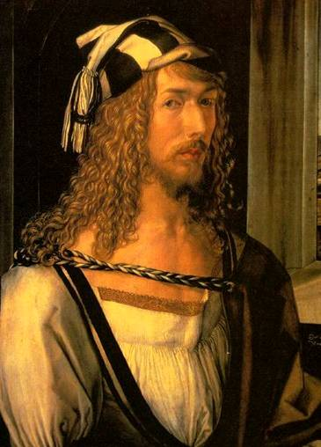
Альбрехт Дюрер (1471-1528)

Slide 41
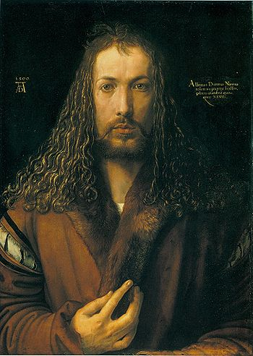
Альбрехт Дюрер (1471-1528).
Немецкий художник, автор серии автопортретов, в которых он смог показать становление личности, изобретатель станковой масляной живописи.

Slide 42
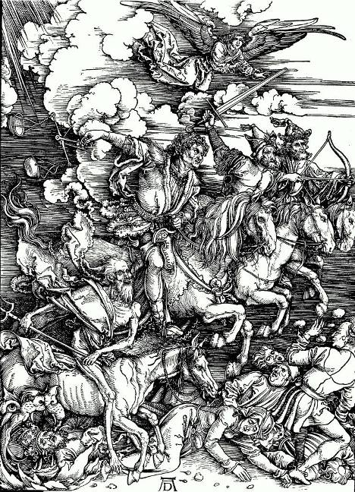
Четыре апокалиптических всадника
Гравюра из серии «Апокалипсис»

Slide 43
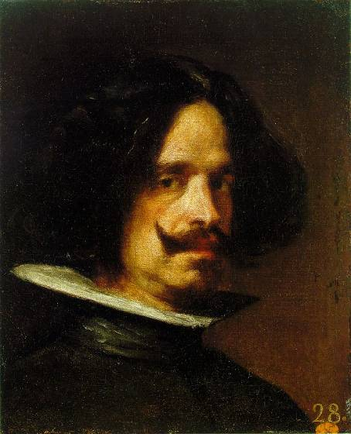
Диего Веласкес (1599-1660)

Slide 44
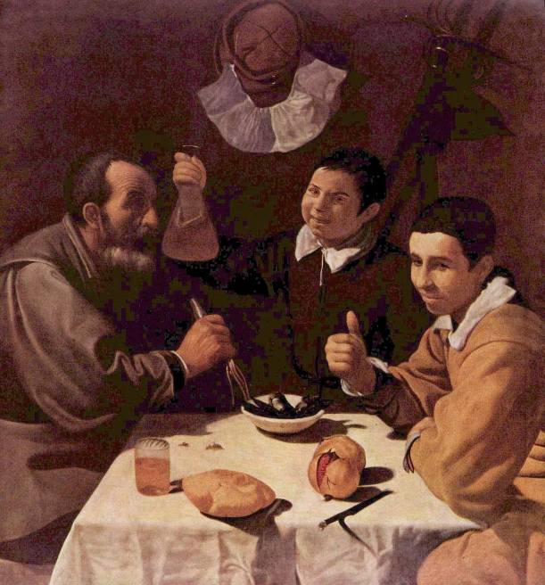
Завтрак
Эрмитаж, Санкт-Петербург

Slide 45
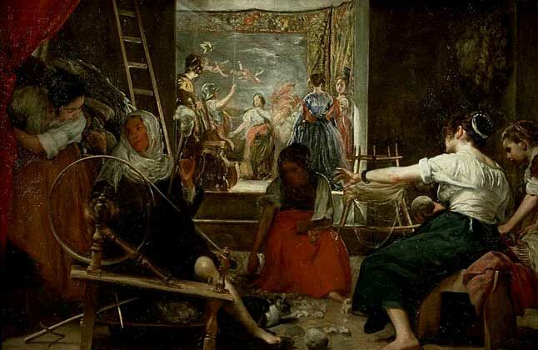
Пряхи
Музей Прадо, Мадрид

Slide 46
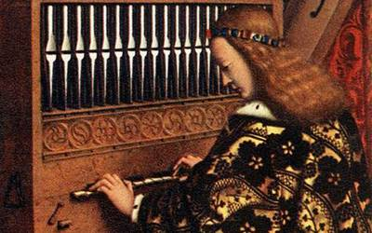
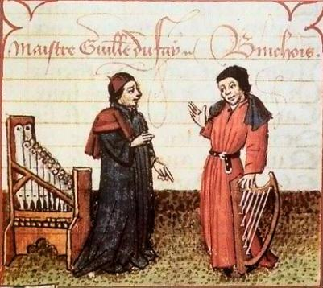
В раннее новое время искусство:
освободилось от запретов
и ограничений
вышло из религиозного заточения
центром внимания в искусстве стал человек.

Slide 47
Тема урока:
« Рождение новой европейской науки»

Slide 48
Цель урока:
Познакомимся с развитием новой европейской науки;
Познакомимся с учёными, которые внесли свой вклад в развитие науки;
Развивать умение работать с учебником

Slide 49
План:
Рождение новой науки.
Николай Коперник.
Джордано Бруно.
Галилео Галилей.
Исаак Ньютон.
Фрэнсис Бэкон
Рене Декарт.

Slide 50
Рождение новой науки, основанной на опытном знании.
Черты Нового времени:
1) усиливается интерес человека к окружающему миру;
2) в результате географических открытий раздвинулись границы мира
3) подтвердилась шарообразность Земли;
4) растут города
5) развитие мануфактурного производства и мирового рынка.

Slide 51
Рождение новой науки, основанной на опытном знании.
В эпоху Средневековья европейская наука соблюдала принцип авторитета (за истину принимались мысли древности):
Географию медицину физику
Птолемею Гиппократу Архимеду

Slide 52
Рождение новой науки, основанной на опытном знании.
Рост любознательности и критического отношения к действительности заставляет людей лично наблюдать явления природы. Первыми на этот путь встали гуманисты, которые признавали за человеческим разумом возможность понять и объяснить мир.

Slide 53
Рождение новой науки, основанной на опытном знании.
Эпоха Возрождения подарила европейцам независимость мышления, главным достижением которого было растущее убеждение в том, что человечество может улучшить мир, в котором живёт путём достоверных знаний.

Slide 54
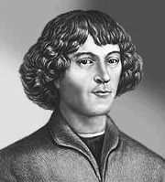
« Он подрывал фундамент веры»
Наблюдая за небесными телами сделал вывод о том, что Земля вращается вокруг Солнца и вокруг своей оси. В 1543 году была напечатана книга « О вращении небесных сфер»
Н. Коперник

Slide 55
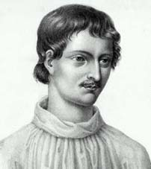
« Враг всякого закона, всякой веры»
Изучая учения Коперника, пришёл к выводу:
Вселенная не имеет края, она безмерна и бесконечна.
Вселенная не имеет центра
Вселенная- это бесчисленное множество звёзд.
Джордано Бруно

Slide 56
1600 г. – Дж. Бруно сожжен в Риме на площади Цветов

Slide 57
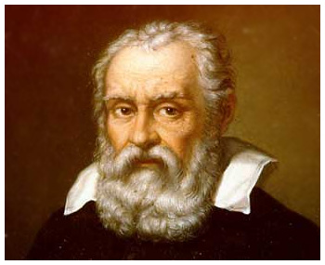
« Человек незаурядной воли, ума и мужества…»
Открыл новые звёзды;
Наблюдал горы на Луне и пятна на Солнце
Сформулировал закон падения тел, движение маятника и др. законы физики
Написал книгу « Диалоги о двух системах»
Галилео Галилей

Slide 58
Галилей на допросе Инквизиции

Slide 59
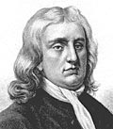
« Завершил создание научной картины мира»
Открыл закон Всемирного тяготения, создал оптическую лабораторию, произвёл легендарный опыт разложения света, в 1641 году построил маленький зеркальный телескоп и законы распространения света и новые методы математических вычислений.
Исаак Ньютон

Slide 60
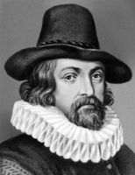
« Самое лучшее из всех доказательств есть опыт»
Предложил новый метод изучения природы – рассуждение от частного к общему , основанное на экспериментальных данных
Фрэнсис Бэкон

Slide 61
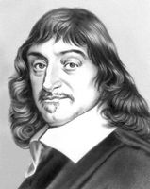
« Я мыслю, следовательно, я существую»
Считается основоположником науки и философии Нового времени. Вывел формулу: человек мыслит сомневается
рождаются научные знания.
Создал свою аналитическую геометрию, ввёл понятие переменной величины и алгебраические обозначения
Рене Декарт

Slide 62
Выводы
XVI – XVIII вв. – бурное развитие науки, особенно математики и естествознания
Новое представление о Вселенной
Новые методы исследования природы – опыт (практика) и разум (теория)

Slide 63
Домашнее задание:
1. Сообщение об одном из художников эпохи Высшего Возрождения
2. Параграф 8,9,10

